Slide 1
Astera Labs 全面调研报告
四大产品线 (Aries / Leo / Scorpio / Taurus) · 竞争分析 · 市场定位
汇报人：葛良晨
2026年06月23日

Slide 2
汇报大纲
1
Astera Labs 公司背景
5
Scorpio — 智能 Fabric 交换芯片
2
四大产品线总览
6
Taurus — 以太网智能线缆模块
3
Aries — PCIe/CXL 智能重定时器
7
COSMOS 软件平台与生态壁垒
4
Leo — CXL 智能内存控制器
8
竞争格局总结

Slide 3
Part 1
Astera Labs 公司背景

Slide 4
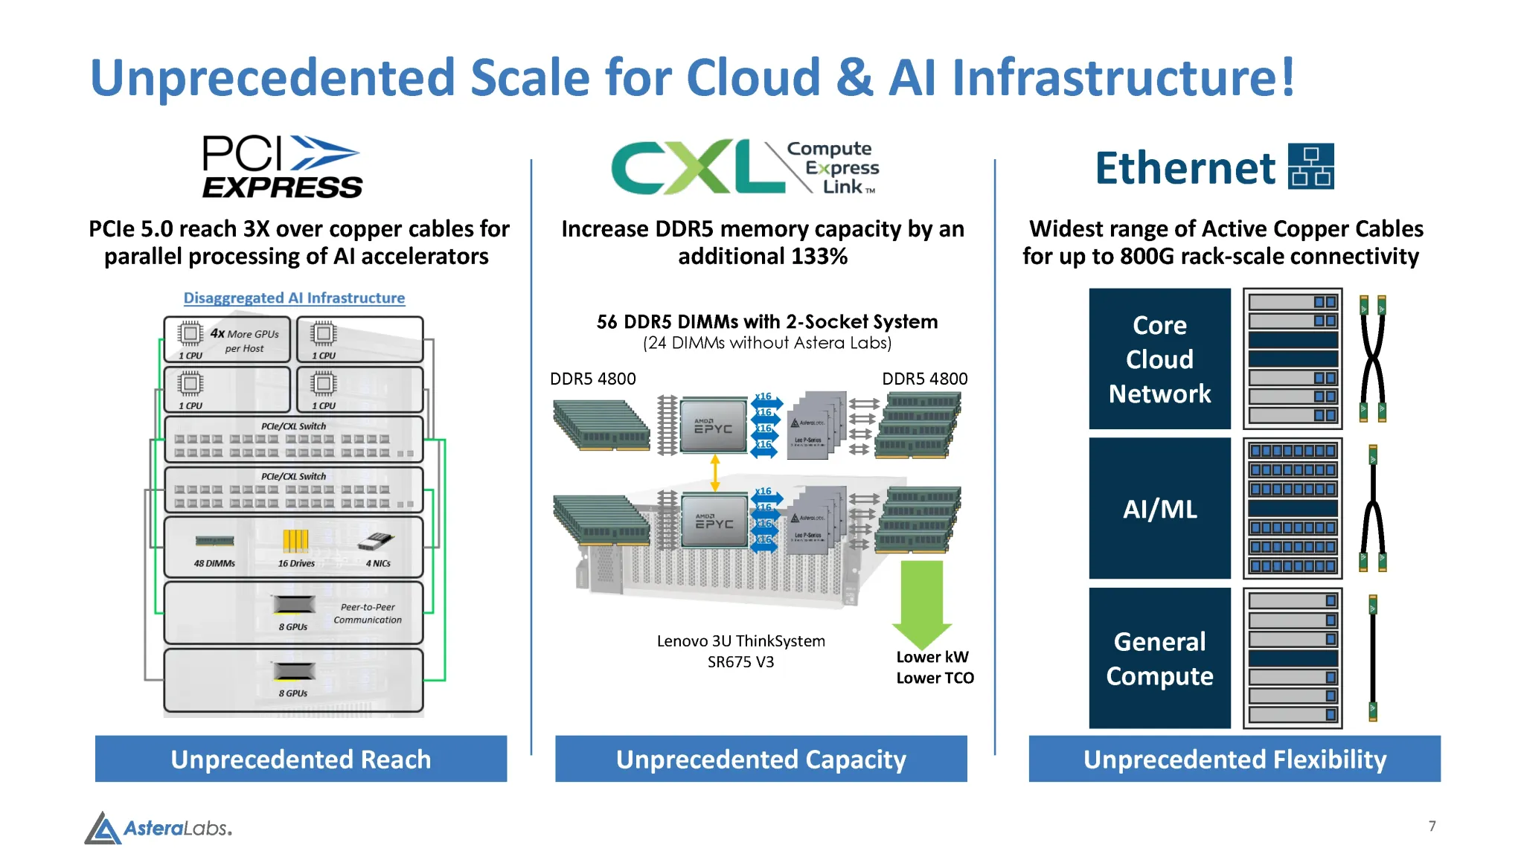
Astera Labs 公司概览
基本信息
• 成立: 2017年, Santa Clara CA → 2025年迁至 San Jose
• IPO: 2024年3月 Nasdaq: ALAB, 估值 ~$5.5B, 募资 ~$713M
• 商业模式: Fabless 半导体设计公司 (TSMC 代工)
• 三位创始人全部来自 Texas Instruments (TI) — 模拟/混合信号设计深厚积累
创始人基因 (TI 铁三角)
• Jitendra Mohan (CEO) + Sanjay Gajendra + Casey Morrison
• 三人在 TI 共事后观察到数据中心连接技术无法跟上 AI/ML 发展步伐
• 在 Sanjay Gajendra 的车库中开始创业
• 获 2026 年度安永全球企业家大奖 (EY World Entrepreneur Of The Year)
⚠ 核心定位: 「Purpose-Built Connectivity for Rack-Scale AI」— 专为机架级 AI 构建的连接方案供应商

Slide 5
融资历程与 IPO
融资历程
• Series B (2020.04): Intel Capital, Sutter Hill Ventures 等
• Series C (2021.09): $50M, Fidelity 领投, 估值 ~$950M
• Series D (2022.11): $150M, 估值超 $3B
• IPO (2024.03): $713M, Morgan Stanley & JPMorgan 承销, 估值 ~$5.5B
关键事件
• IPO 前曾拒绝 Marvell 收购要约
• Intel Capital 为早期投资方 — Intel 是 PCIe/CXL 标准核心推动者
• Post-IPO: 扩展台湾/印度/以色列研发中心, 加入 Arm Total Design 生态

Slide 6
核心定位：三层架构
定位层次
• 物理层: Aries Retimer / Smart Cable — 解决高速信号完整性问题
• 架构层: Scorpio Fabric Switch — GPU/NIC/Storage 交换互连
• 系统层: COSMOS — Telemetry & Fleet Management 统一管理平台
核心差异化
• 开放标准 (PCIe/CXL/Ethernet) vs 私有协议 (NVLink)
• 「连接的中立国 (Switzerland of Connectivity)」定位
• 不与 GPU 厂商直接竞争，充当 AI Infra 连接层供应商
• 三类 IP 支柱: SerDes/DSP IP + Switching Fabric IP + CXL Protocol IP
• COSMOS 是软件粘合剂，将所有硬件统一到单一管理平台

Slide 7
财务表现 (FY2025)
📊 收入增长轨迹
💰 利润率与估值
• Q1 2025: $159.4M
• Q2 2025: $191.9M (+20%)
• Q3 2025: $230.6M (+20%)
• Q4 2025: $270.6M (+17%)
• FY2025 全年: $852.5M (+93% YoY)
• Q1 2026: $308.4M (+93% YoY) → 年化 ~$1.23B
• 3年间收入增长约 10 倍, 由 AI DC 建设推动
• FY2025 毛利率: 75.7% (接近 NVIDIA 水平)
• FY2025 净利润: $219.1M (净利率 25.7%)
• Q1 2026 毛利率: 76.2%
•
• 行业对比:
• NVIDIA 75-78%, Broadcom 65-70%
• Credo ~60%, Marvell ~60%+
•
• ⚠ 客户集中度: 推测前2-3大客户占总收入 >50%

Slide 8
Part 2
四大产品线总览

Slide 9
Astera Labs 全产品线 (星座系列)
产品 | 类型 | 协议/标准 | 核心价值 | 目标场景
Aries Retimer | Smart DSP Retimer | PCIe 6 / CXL 3.x | 信号再生, DSP 均衡, 43 dB | AI 服务器, AEC, 存储
Aries Smart Cable | Active Cable Module | PCIe 6 / CXL 3.x | 7m 铜缆, 64 GT/s | 机架内 GPU-NIC 互联
Leo | CXL Memory Controller | CXL 3.1 | DDR5 内存扩展/池化, max 2TB | 内存池化, KV Cache
Scorpio P-Series | Smart Fabric Switch | PCIe 6 | PCIe Fabric, 32-320 lanes | GPU/存储资源池化
Scorpio X-Series | Smart Fabric Switch | Memory Semantic | GPU Scale-Up Fabric, Hypercast™ | 万卡级 GPU 集群
Taurus | Active Cable Module | Ethernet | 800G per link, 7m, <100ns | ToR-NIC, Scale-Out
COSMOS | Software Platform | — | Telemetry, Fleet Mgmt, RAS | 全硬件统一管理
产品战略: 从 Aries (物理层 DSP) → Scorpio (交换) → Leo (内存) → Taurus (以太网) 的平台扩展策略

Slide 10
产品之间的战略关系：平台扩展
技术核心 → 三个 IP 支柱
• SerDes/DSP IP: Aries 系列基础 (解决信号完整性问题)
• Switching Fabric IP: Scorpio 系列基础 (解决多节点路由问题)
• CXL Protocol IP: Leo 基础 (解决内存解耦问题)
产品演进路线
• Aries Retimer → 物理层基础, 所有高速信号都需要
• Aries Smart Cable → 将 Retimer 集成到 cable paddle card, 实现智能电缆
• Scorpio P-Series → 从 Retimer 向上扩展到交换, 利用同一 PCIe 6 物理层
• Scorpio X-Series → 从标准 PCIe 扩展到 memory-semantic, 进入 GPU scale-up
• Leo → 从连接扩展到内存, 利用 CXL 协议做内存扩展/池化
• Taurus → 从 PCIe 扩展到 Ethernet (scale-out), 覆盖数据中心另一大连接领域
• COSMOS → 将所有硬件统一管理, 软件粘合剂

Slide 11
Part 3
Aries — PCIe/CXL 智能重定时器与智能线缆

Slide 12
Aries Smart DSP Retimer — 产品定义与技术架构
🔧 产品定义与规格
⚡ 高级特性
• PCIe 6.x / CXL 3.x 智能 DSP 重定时器
• 超高速 DSP SerDes 核心: 全数字 DSP 引擎
• 多阶自适应 FFE/DFE 均衡, 应对 64 GT/s 极高波特率
• Smart Gearbox: 硬件级协议转换引擎
• PCIe 6.x Flit-mode ↔ Non-Flit-mode 无缝翻译
• 遥测与诊断微控制器: 挂载 COSMOS 软件体系
• 内置 LTSSM 记录器 + 非破坏性硬件眼图扫描 (RX Margining)
• 业界首家量产 PCIe 6.0 Retimer (2024)
✦ 信号延伸: 在极高损耗信道下传输距离提升高达 3 倍
✦ 利旧降本: 老旧 CPU/主板无缝对接最新一代高速加速器
✦ 链路预算: ~36 dB (被澜起 43 dB 反超)
✦ 自研 DSP: 核心 PHY 层技术自主可控
✦ Aries Smart Cable: Retimer 集成到 cable paddle card
✦ 支持直连 + 扇出电缆, PCIe 5.0 最远 7m, 6.x 最远 6m
✦ 自动方向检测 + 极性校正 + Lane Reversal
✦ 热插拔 + 不停机固件升级 + COSMOS 遥测

Slide 13
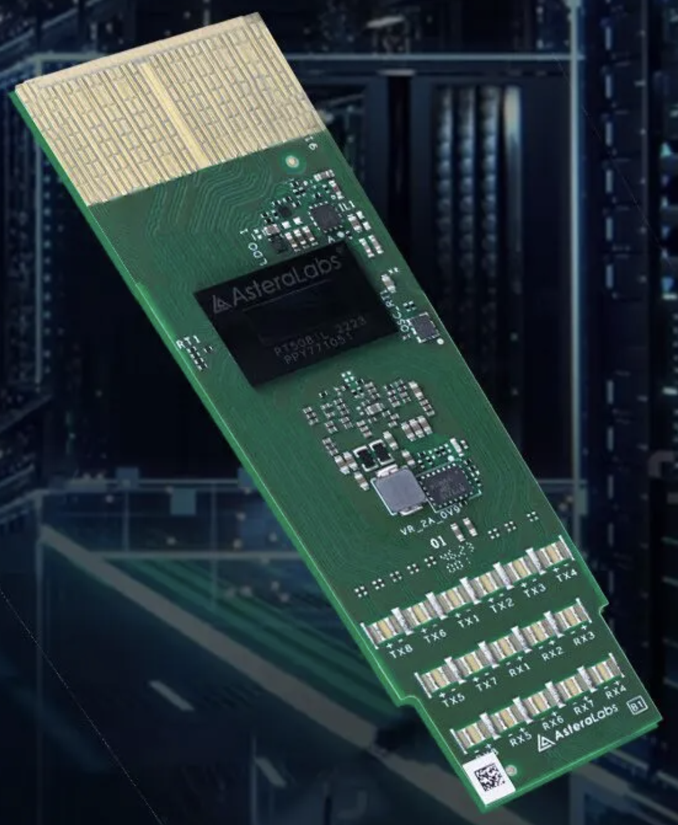
Aries Smart Cable Module — 核心规格
▸ 协议：PCIe 5.0 / 6.x / CXL 2.0 / 3.x
▸ 速率：64/32/8/5/2.5 GT/s, 自动链路均衡
▸ PCIe 5.0 距离：最远 7 米, 多种铜缆规格
▸ PCIe 6.x 距离：最远 6 米, 细径铜缆
▸ 分叉模式：1×16, 2×8, 4×4, 8×2 灵活配置
▸ 高级特性：自动方向检测 + 极性校正 + Lane Reversal + 热插拔
▸ 诊断：接收端 Lane Margining (时序+电压), PRBS 生成/检查
▸ 固件：不停机固件升级 (Non-disruptive FW Update)
💡 核心卖点
✦ PCIe 6.0 业界首家量产
✦ 7m 铜缆突破传统 DAC 距离极限
✦ COSMOS 遥测: 实时监控眼图张开度
✦ 灵活分叉 + 自动均衡 + 即插即用

Slide 14
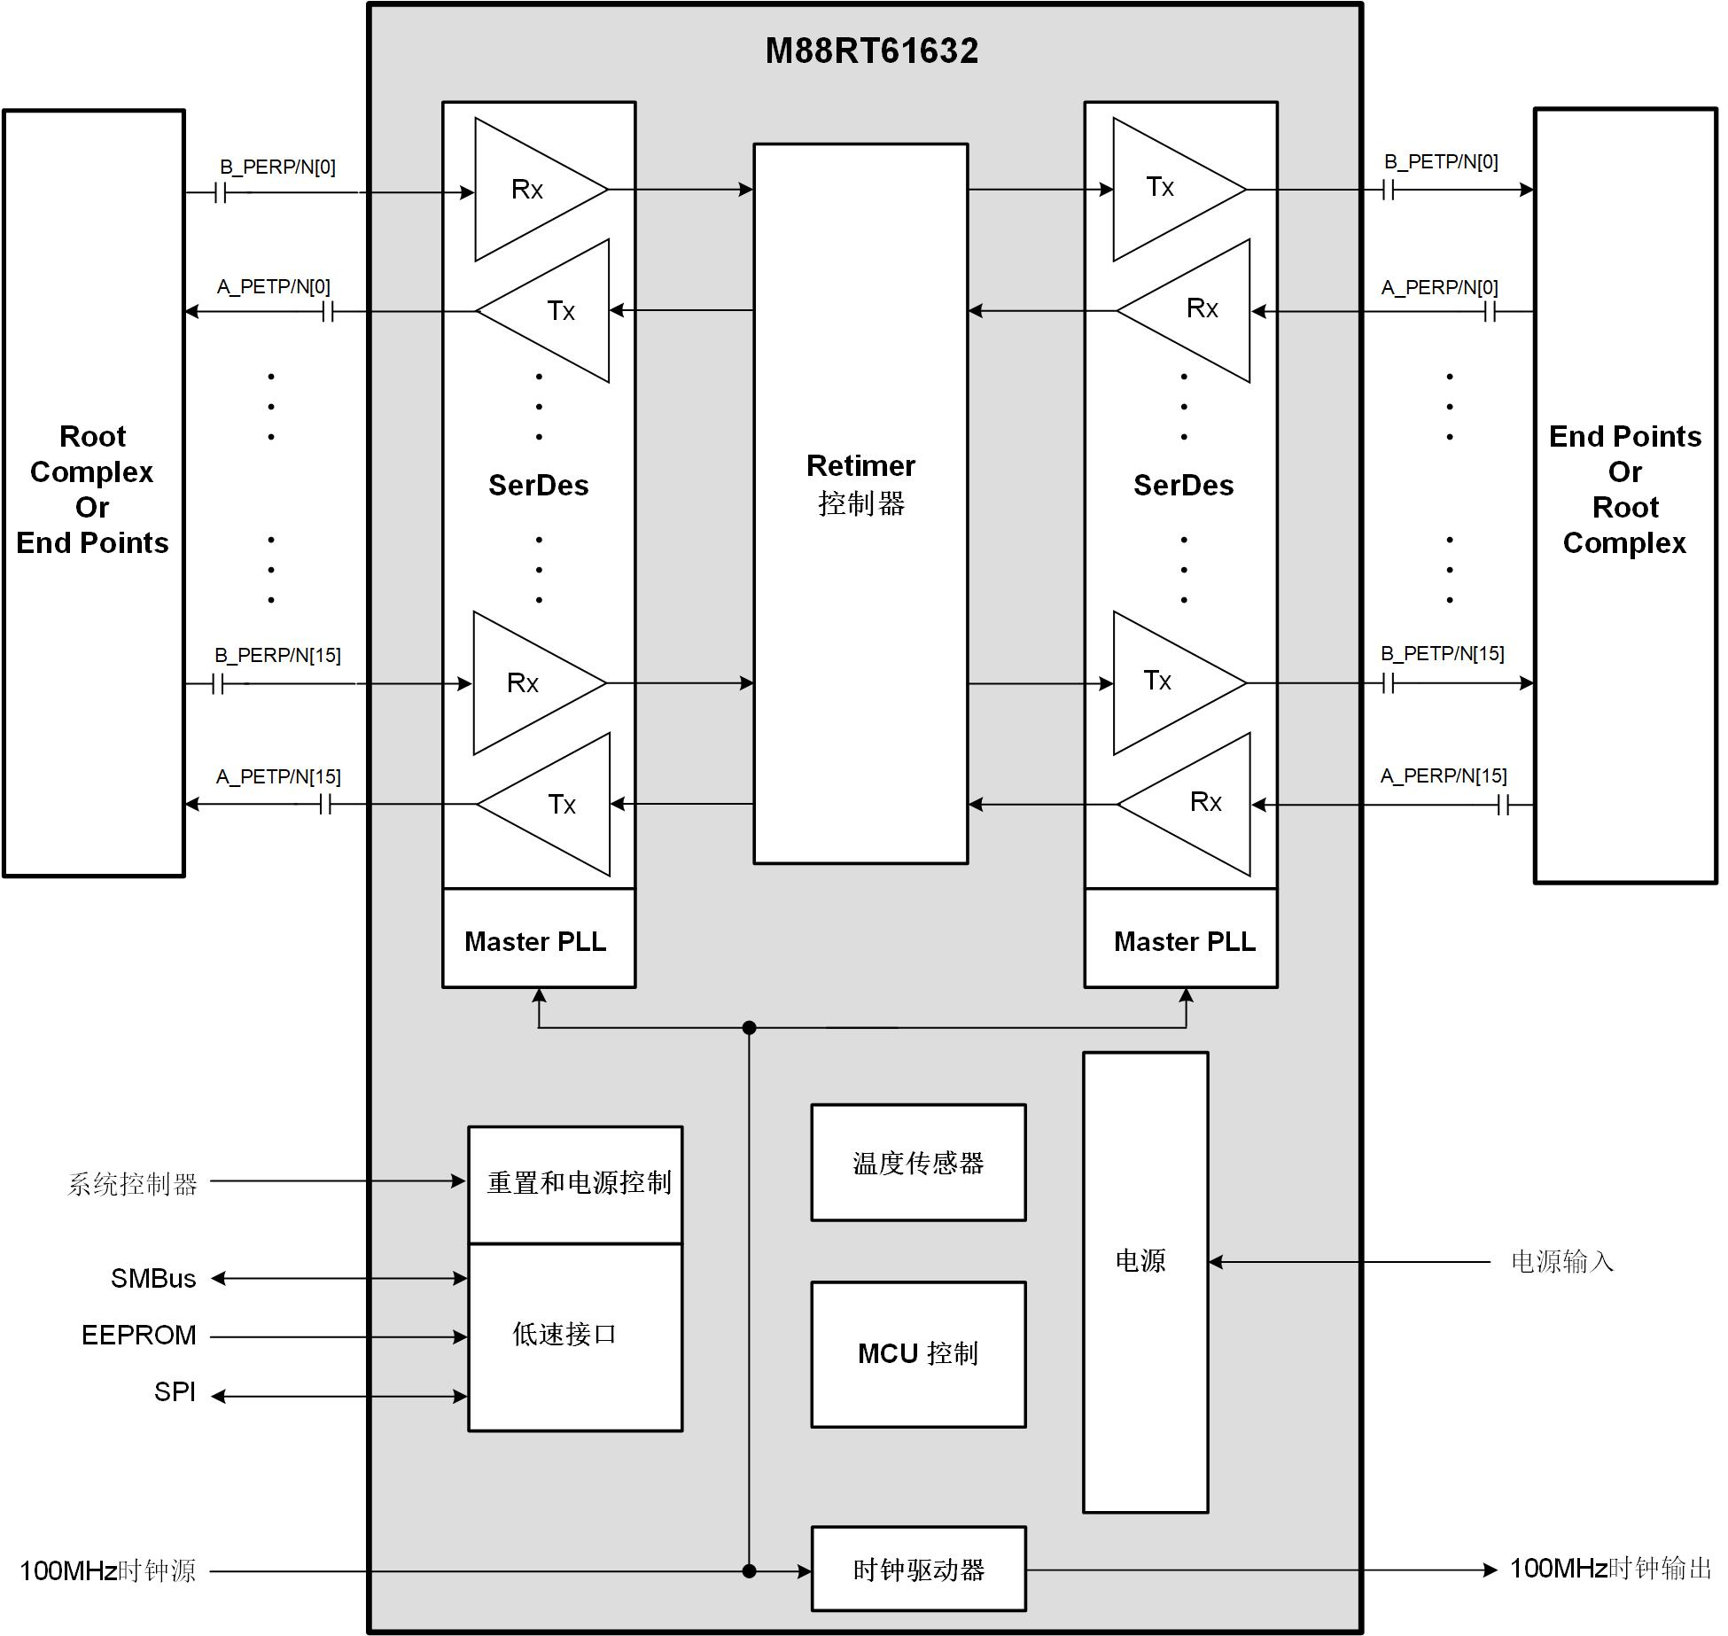
Aries 竞争产品对比
指标 | Astera Aries (PCIe 6) | 澜起 M88RT61632 | 谱瑞 PS8926 | Credo BlueHeron 224G
速率 | 64 GT/s PAM4 | 64 GT/s PAM4 | 32 GT/s (PCIe 5.0) | 224 Gbps/通道
通道数 | 16 | 16 | 16 | 多协议
链路预算 | ~36 dB | 高达 43 dB | ~36 dB | 40+ dB
协议 | PCIe 6.x / CXL 3.x | PCIe 6.x / CXL 3.x | PCIe 5.0 / CXL 2.0 | UALink/ESUN/Ethernet
SerDes | 自研 DSP | 自研 PAM4 IP | 自研 | 自研 3nm DSP
送样时间 | 2024 (业界首家) | 2025.01 | 已量产 | 2026.01 送样
软件生态 | COSMOS 遥测套件 | GUI + SDK | 基础工具 | PILOT 链路预测
制程 | — | — | — | 3nm
📌 关键差距: Astera 先发 ~10个月 + COSMOS 软件生态是最大护城河; 澜起链路预算 43 dB 反超; Credo 3nm 224G 多协议是未来最强对手

Slide 15
Part 4
Leo — CXL 智能内存控制器

Slide 16
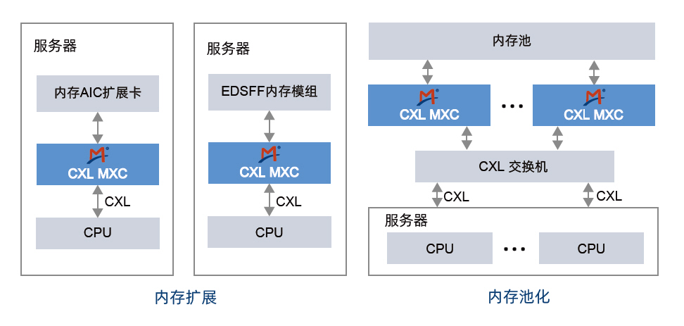
Leo CXL Smart Memory Controller — 产品定义与技术架构
🔧 产品定义与规格
⚡ 高级特性
• CXL 智能内存控制器芯片 (CXL Smart Memory Controller)
•
• 低延迟数据路径中枢:
• 前端: 最高 x16 CXL/PCIe 接口控制器
• 后端: 2 通道 DDR5 最高 5600 MT/s
• 打通计算与存储的高速直连
•
• 分层池化引擎 (P-Series):
• 硬件级动态寻址, 支持跨节点分配内存资源
•
• 高级 RAS 微控制器:
• 独立纠错单元 + RDIMM 级故障隔离
✦ E-Series (内存扩展):
✦ • 打破「内存墙」— 单节点内存容量直接翻倍
✦ • 最高可扩展 2TB
✦ • 解耦 CPU/GPU 与内存条的强绑定关系
✦
✦ P-Series (内存池化):
✦ • 消除 Stranded Memory (闲置内存孤岛)
✦ • 按需划出, 用完收回
✦ • 大幅降低 TCO
✦
✦ 降本增效: 昂贵 HBM 专注高算力,
✦ 大容量需求转移到便宜 DDR5 内存池
✦

Slide 17
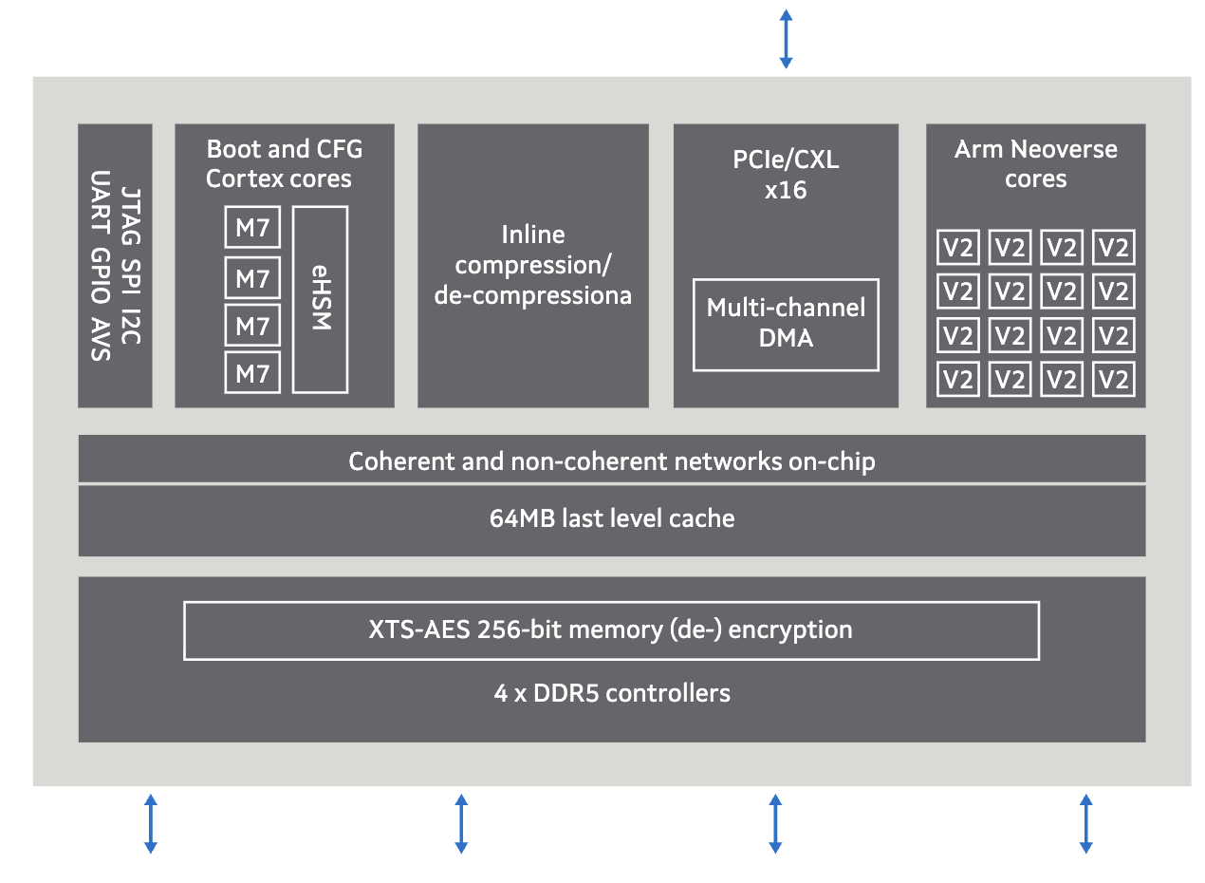
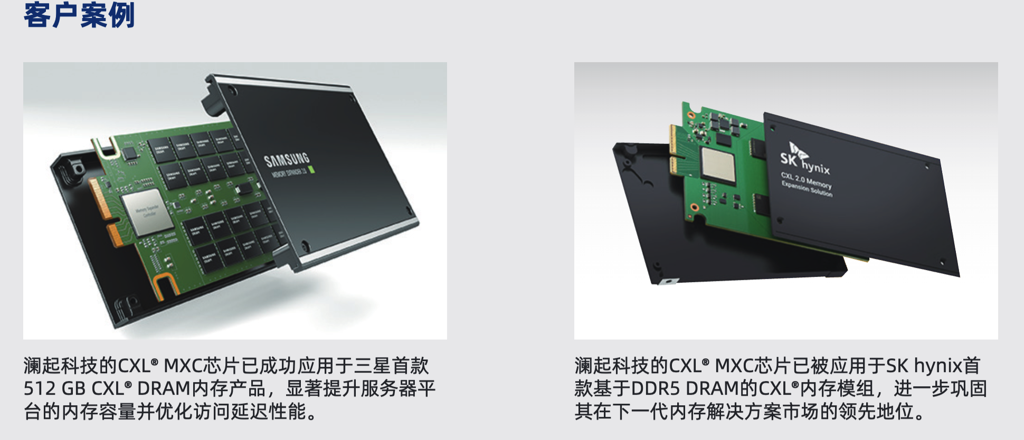
Leo 竞争产品对比 — CXL 内存控制器赛道
🏆 Astera Leo
⚔️ 竞争对手
• CXL 1.1 Smart Memory Controller
• E-Series: 单节点 2TB 内存扩展
• P-Series: 跨节点内存池化
• 集成 DDR5 控制器 + RAS 微控制器
• CXL Retimer (Aries) + Leo 组合 = 全栈 CXL 方案
• COSMOS 统一遥测管理
• 最大优势: 「Retimer + CXL Ctrl + 软件」全栈
• 澜起 M88MX6852: CXL 3.2 MXC, DDR5-8000
• 内置 RISC-V 处理器, 部分节点全球领跑
• 1211-ball FCBGA, 2025 年底送样
• Samsung CMM-D: CXL 内存模块 + E3.S 热插拔
• SK Hynix: CXL 内存模块 + 自研 CXL 控制器
• Marvell Structera X: CXL 2.0 + Arm Neoverse V2
• X2404: 12 条 DIMM; X2504: DDR5 6400
• + 内联 LZ4 压缩 + AES-XTS 256 加密
• UnifabriX: CXL 3.0 Smart Memory Node (2U)

Slide 18
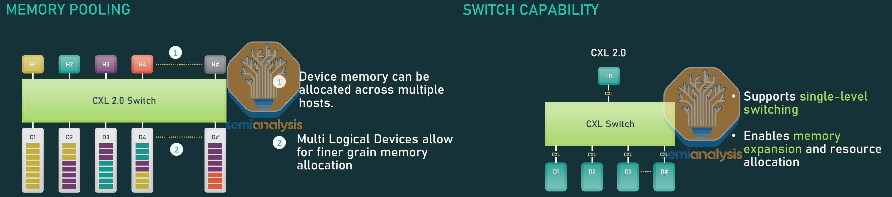
CXL 内存池化 — 业界全景
机架内 (铜) — 已量产商用
• Astera Leo + Aries: AEC 线缆 + E3.S 内存扩展模块, Retimer CDR 恢复 PAM4
• Samsung/SK Hynix: E3.S 热插拔 + CXL 控制器 + DDR5, CXL Flit 直接译为 DDR5 RAS/CAS
系统级池化 — 展示动态切分
• UnifabriX: 2U CXL 3.0 Smart Memory Node + Switch 硬件路由 + Fabric Manager 秒级动态分配
跨机柜 (光) — 终局形态
• Ayar Labs TeraPHY: 硅光 Chiplet 与 CPU/Switch 同基板封装 → 单模光纤跨 50m
• 阿里云 磐久 CXL + LPO: LPO 去 DSP 光模块, CXL 时钟直接驱动光器件, 省 DSP 延迟 ~数十 ns
CXL.mem vs RDMA 本质差异
• CXL.mem: Load/Store 内存语义, 64B 缓存行硬件直飞, 延迟 100~300 ns
• RDMA: 消息传递语义, 多级拷贝 + 协议栈, 延迟 1~5 μs
• CXL 将总线拓扑拉伸到数据中心规模 — 硬件状态机直飞, 零网卡, 零拆包

Slide 19
Part 5
Scorpio — 智能 Fabric 交换芯片

Slide 20
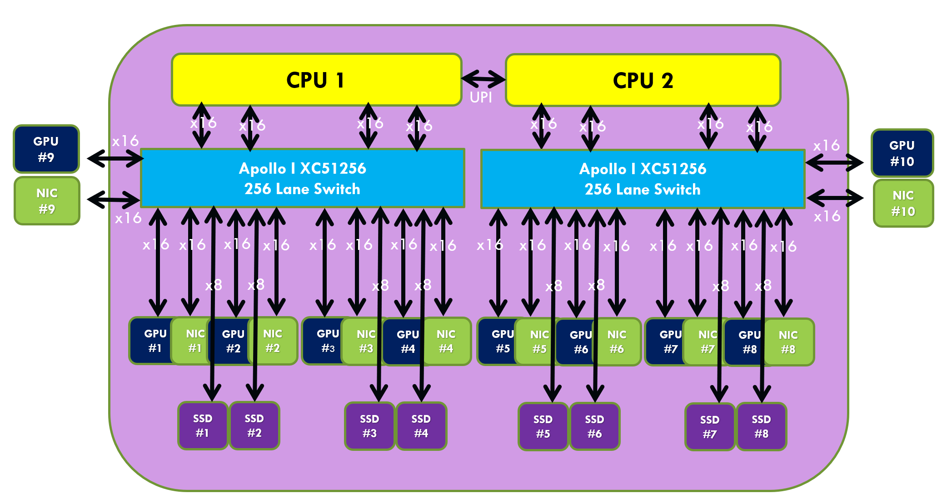
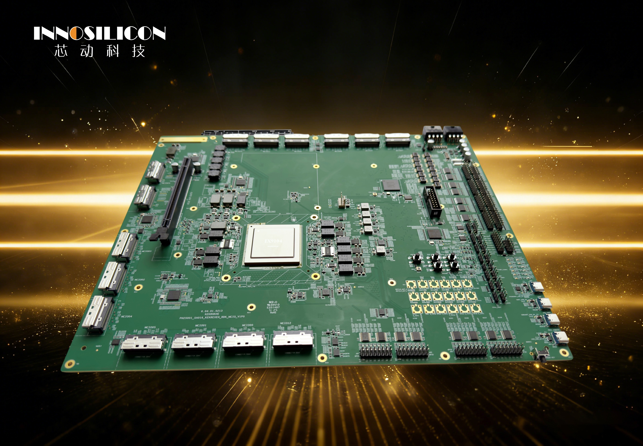
Scorpio Smart Fabric Switch — 产品定义与技术架构
🔧 产品定义与规格
⚡ 高级特性
• P-Series (PCIe 6 Fabric Switch):
• • PCIe/CXL 混合流量调度
• • 32-320 Lanes 灵活配置
• • 全矩阵 Crossbar, 无阻塞交换
•
• X-Series (Memory Semantic Fabric):
• • GPU Scale-Up 专用 Fabric
• • 专攻大规模同构 GPU 后端连接
•
• Hypercast™ 网络内计算引擎:
• • 芯片内部硬件数据复制与聚合模块
• • 直接在交换层进行简单算术逻辑运算
•
• 超宽 Crossbar: 端到端线速直通
✦ 极低延迟单跳互联:
✦ • AI 集群在一个拓扑层级内完成点对点通信
✦ • 消除多级路由带来的延迟瓶颈
✦
✦ 算力卸载 (Hypercast™):
✦ • 硬件引擎接管 AllGather/AllReduce
✦ • 释放 GPU 算力用于纯粹模型训练
✦
✦ 填补 Broadcom/Microchip 之间的空白
✦
✦ 业界最高 Lane 数: 320 Lanes

Slide 21
Scorpio 竞争产品对比
指标 | Astera Scorpio | Broadcom PEX | 芯动 GX9120 | Microchip Switchtec | XConn XC50256
Lane 数 | 32-320 | 104 / 144 | 120 | 多种配置 | 256
协议 | PCIe 6 + CXL | PCIe Gen5 | PCIe Gen5 | PCIe Gen5 | CXL 2.0 / PCIe 5.0
延迟 | 超低延迟 | — | 115 ns | — | 业内最低
特色 | Hypercast™ In-Network Compute | 成熟生态 | PUF + 防火墙, 16 GPU | 长期积累 | CXL Fabric Manager + MLD
定位 | AI Fabric 专用 | 通用 PCIe 交换 | 国产破局者 | 性价比 | CXL/PCIe 双模
量产 | 已量产 P 系列 | 已量产多年 | 2026.02 发布 | 已量产 | 已量产
📌 Astera Scorpio 的核心差异化: Hypercast™ 网络内计算 (卸载 AllReduce) + Memory Semantic Fabric (直指 GPU Scale-Up)

Slide 22
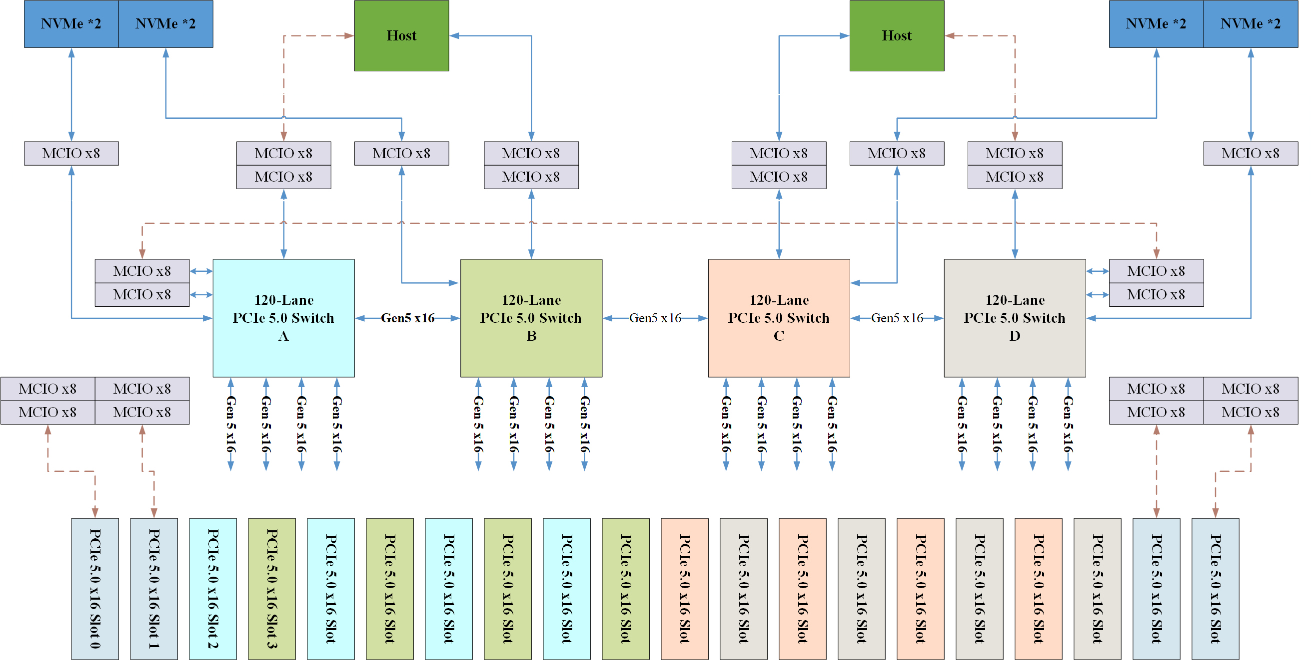
PCIe Switch 市场格局：从垄断到国产突围
国际格局
• Broadcom (博通) + Microchip (微芯) 长期垄断中高端
• Broadcom 在 AI 服务器占据绝对主导
• Astera Labs Scorpio 系列在 PCIe/CXL 交换 + Retimer 全球领先
国产破局 (2025-2026 落地元年)
• 芯动科技 GX9120: 120 通道 PCIe Gen5, 115ns 延迟, 16 卡全互联 (2026.02 武汉发布)
• 数渡科技: 104 通道 PCIe 5.0 Switch, 深度绑定华为昇腾 (910B/950), 万通发展控股
• 井芯微电子 JXW8848: 全国产自主 Switch, 2025H2 量产
• 澜起科技: Retimer + PCIe Switch 研发中
三大核心应用场景
• GPU 高速互联: CPU/GPU/NIC/NVMe 间动态调度, 支持 All-Reduce 参数同步
• 资源池化 (CDI): 物理分区/虚拟化灵活分配 GPU/存储
• 对等通信 (NTB): GPU Direct, 绕过 CPU 直接读写

Slide 23
Part 6
Taurus — 以太网智能线缆模块

Slide 24
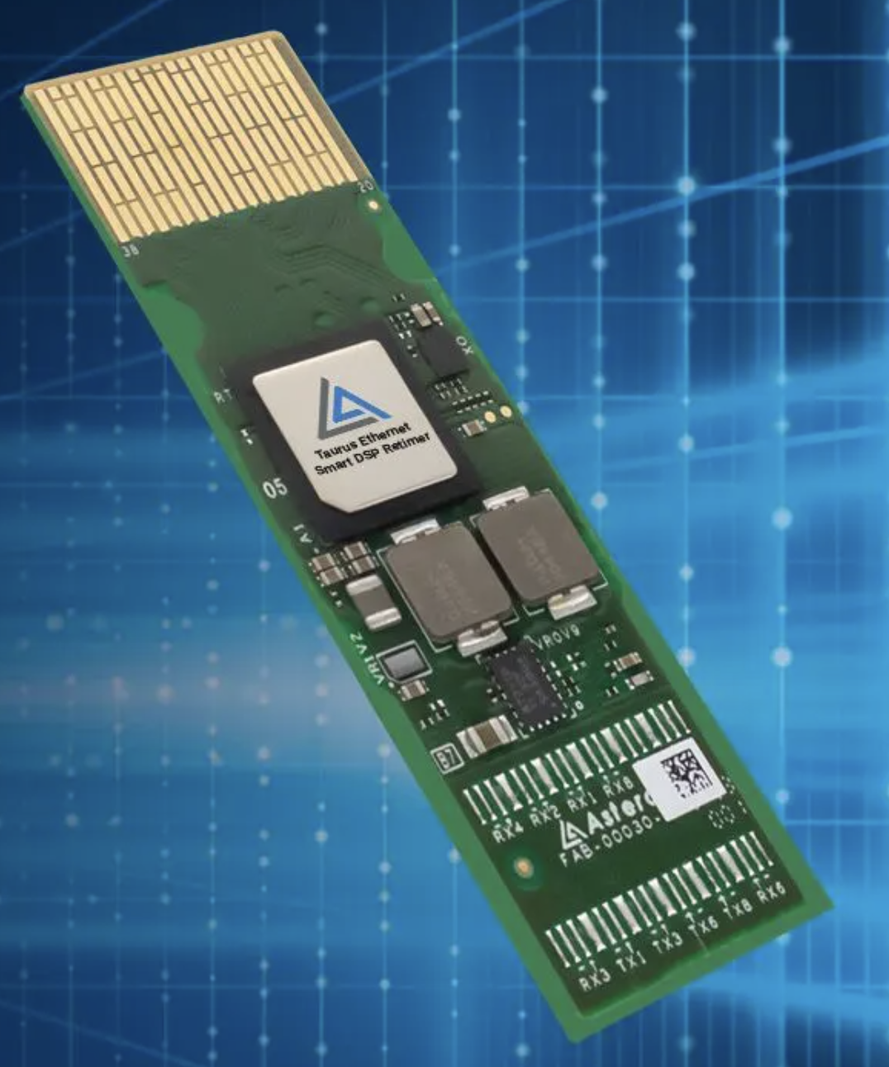
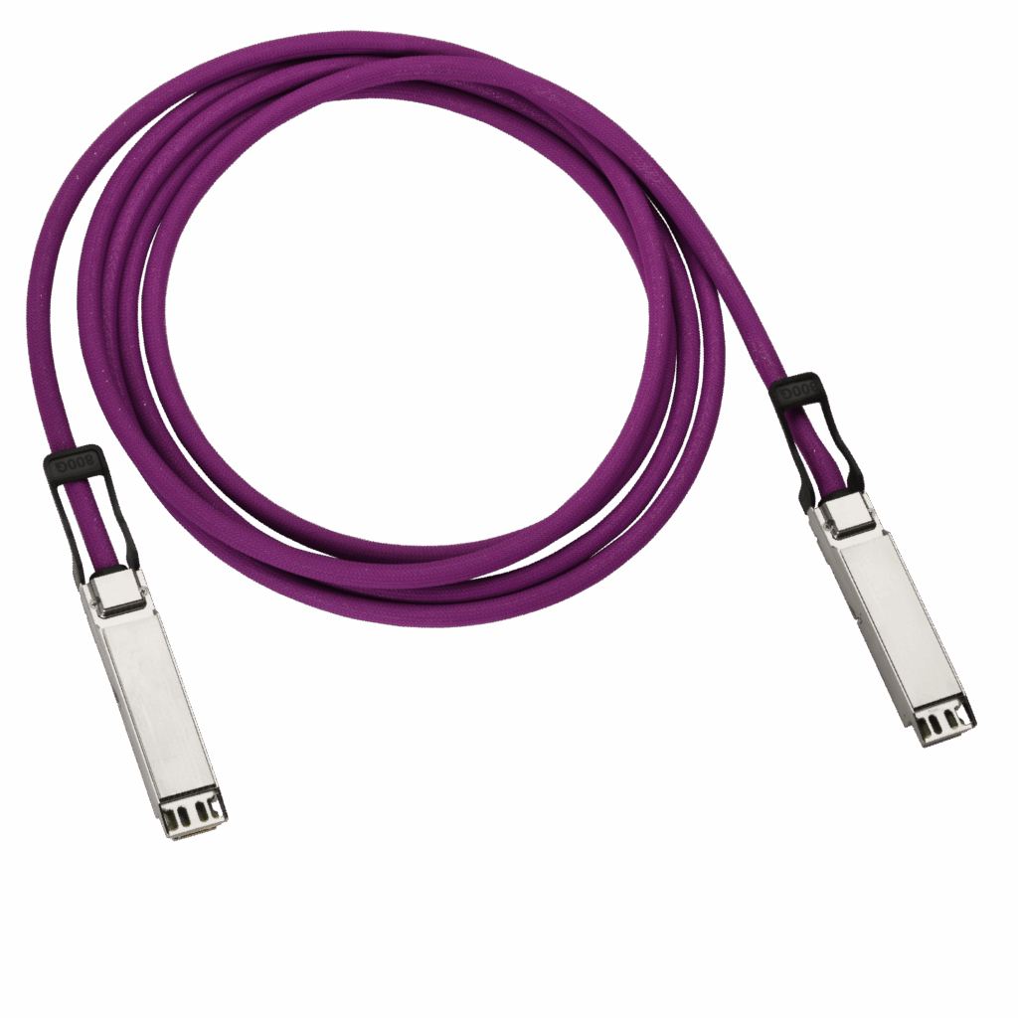
Taurus Ethernet Smart Cable Module — 产品定义与技术架构
🔧 产品定义与规格
⚡ 高级特性
• 以太网有源铜缆模块 (ACC), 面向 Scale-Out
• 集成于 QSFP-DD / QSFP-DD800 / OSFP 标准接口
• 支持 200G / 400G / 800G 三代速率
•
• 以太网定制 DSP SerDes 核心:
• • 专为 200/400/800GbE 复杂以太网环境优化
• • 补偿 100G/Lane PAM4 铜线缆高插入损耗
•
• 聚合/解聚合模块 (MAC/PHY 联合):
• • 硬件级多通道速率拆分与组合
•
• 穿透式直通数据路径:
• • 仅做物理层信号调理, 不抓包
✦ 超低延迟: 端到端 < 100 ns
✦ (数据中心网络关键指标)
✦
✦ 智能速率匹配:
✦ • 两端不对等速率即插即连
✦ • 例: 200G 网卡 ↔ 400G 交换机端口
✦
✦ 功耗比 AOC 低高达 50%
✦
✦ 深度线缆诊断 + 安全固件加载
✦ 不停机固件升级 (最高 1 MHz I²C)
✦ 符合 CMIS 通用管理接口规范
✦ PTP 精密时钟协议 fanout 缓冲

Slide 25
Taurus 产品矩阵 (按速率)
总速率 | 料号 | 封装 | 线速率 | 距离/线规
200G | EM200-QDX-A | QSFP-DD | 25G 或 50G/Lane | 3m 34AWG / 3m 32AWG
400G | EM400-QDX-A | QSFP-DD | 50G 或 100G/Lane | 3m 32AWG / 3m 30AWG
400G | EM400-EPS-A | OSFP | 50G 或 100G/Lane | 3m 32AWG / 3m 30AWG
800G | EM800-QDX-A | QSFP-DD | 100G/Lane | 3m 30AWG
800G | EM800-EPS-A | OSFP | 100G/Lane | 3m 30AWG
应用场景: ToR Switch ↔ Server NIC / Leaf Switch / Breakout → 多 Server NIC

Slide 26
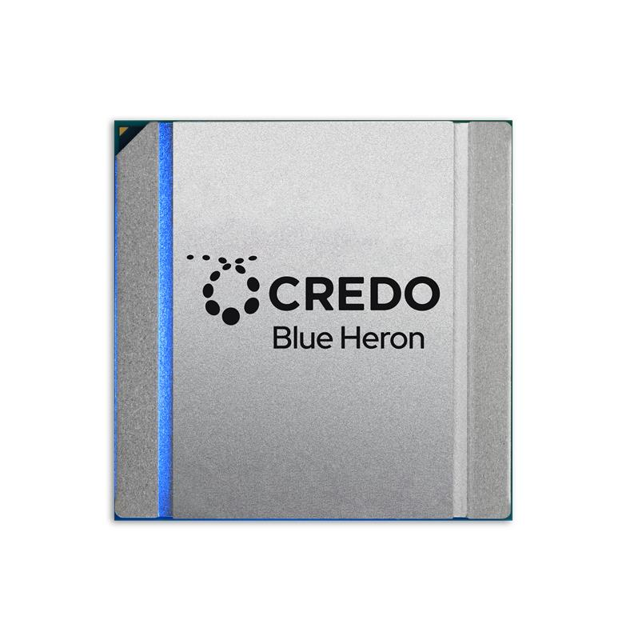
Taurus 竞争产品对比 — AEC 赛道
指标 | Astera Taurus | Credo ZeroFlap AEC | 澜起 PCIe 6 AEC | Marvell/Broadcom DSP
协议 | Ethernet (Scale-Out) | PCIe + Ethernet | PCIe 6.x / CXL 3.x | Ethernet DSP
最高速率 | 800G | 1.6T | PCIe 6.0 x16 | 800G+ DSP
延迟 | < 100 ns | 超低延迟 | — | —
距离 | 3m (30-34 AWG) | 7m (含 PCIe) | 机箱内外多场景 | —
特色 | PTP + 速率匹配 | 市占率 ~88% | 国内率先推出 | 集成于安费诺/莫仕接头
量产状态 | 已量产 | 已量产+PCIe 6 送样 | 2026.01 发布 | 已量产
软件 | COSMOS 遥测 | PILOT 链路预测 | GUI + SDK | OEM 集成
📌 关键格局: AEC 市场 Credo 以 ~88% 市占率主导, Astera 从 PCIe Aries 扩展到 Ethernet Taurus 实现双协议覆盖, 澜起从 Retimer 芯片切入 AEC 线缆实现垂直整合

Slide 27
Part 7
COSMOS 软件平台与生态壁垒

Slide 28
COSMOS — 软件粘合剂
COSMOS 是什么
• Astera Labs 的统一遥测与管理软件平台
• 将所有硬件产品 (Aries/Scorpio/Leo/Taurus) 统一到单一管理界面
• 实时监控眼图张开度、均衡器水平、结温等关键指标
• 可配置中断告警 + Full C/Python SDK
COSMOS 的商业价值
• 不是卖软件, 而是用软件绑定硬件 — 提高客户迁移成本
• 让运维团队能够管理数万条链路
• 加速故障隔离与诊断 → 降低数据中心停机时间
为什么 COSMOS 是真正的护城河
• 硬件规格可以追赶, 但运维软件 + 海量部署验证需要时间积累
• 澜起有 GUI + SDK, Credo 有 PILOT, 但 COSMOS 的跨产品线统一性是独有优势
• 云厂商深度集成: NVIDIA/AWS/Meta 已经将 COSMOS 嵌入运维流程
⚠ COSMOS 是 Astera 最被低估的资产 — 软件生态的迁移成本远高于芯片替换成本

Slide 29
Astera Labs 全栈竞争壁垒
🔧 硬件壁垒
🌐 软件与生态壁垒
• SerDes/DSP IP: 自研核心 PHY 层技术
• Aries 系列基础, PAM4/224G 演进路线清晰
• Switching Fabric IP: Scorpio 核心
• 320 Lanes Crossbar + Hypercast™
• CXL Protocol IP: Leo 核心
• 国内极少数掌握该层级技术的厂商
• 先发优势: PCIe 6 Retimer 领先 ~10个月
• 全栈整合: 单一供应商同时提供 Retimer + Switch + Memory Ctrl + Cable
• COSMOS 遥测套件: 跨产品线统一管理平台
• Full C/Python SDK + 实时链路诊断
• 客户绑定: 已深度集成 NVIDIA/AWS/Meta
• 互操作性认证矩阵: CPU/GPU/SSD/NIC 全覆盖
• 超大规模验证: 万卡集群极限工况考验
• 不停机固件升级: 所有产品线均支持
• 产业链位置: 「中立连接供应商」
• 不与客户 (NVIDIA/AMD/Intel) 直接竞争

Slide 30
Part 8
竞争格局总结

Slide 31
全栈竞争矩阵 (2026)
公司 | Retimer | PCIe Switch | CXL Ctrl | AEC | 软件平台
Astera Labs ★ | ★★★ | ★★★ | ★★ | ★★ | ★★★
Broadcom | ★★ | ★★★ | — | ★ | —
NVIDIA | 自用 | NVSwitch(私有) | 间接 | — | 自用
Credo | ★★★ | — | — | ★★★ | ★
Marvell | ★ | 定制ASIC | ★ | ★ | —
Microchip | — | ★★ | — | — | —
澜起科技 | ★★★ | 研发中 | ★★★ | ★★ | ★
Samsung/SK | — | — | ★★★ | — | —
★ 数量表示竞争力强度 | 只有 Astera Labs 覆盖全部 4 条硬件产品线 + 软件平台 — 全栈策略是核心优势, 但也意味着同时与多家公司竞争

Slide 32
关键差异化维度对比
维度 | Astera Labs | Broadcom | Credo | 澜起科技 | NVIDIA
商业模式 | Fabless 连接芯片 | 多元化半导体 | Fabless 连接芯片 | Fabless 内存接口 | 垂直整合
核心产品 | Retimer+Switch+CXL+AEC | Switch+Retimer | AEC+Retimer+DSP | Retimer+CXL+AEC | GPU+NVSwitch
协议阵营 | 开放标准 (PCIe/CXL) | 开放+私有 | 开放+私有 | 开放标准 | 私有 (NVLink)
软件生态 | COSMOS ★★★ | 基础工具 | PILOT ★ | GUI+SDK ★ | CUDA ★★★
AI 定位 | 连接层供应商 | 通用交换机 | SerDes IP 供应商 | 内存互连+高速运力 | 全栈 AI 平台
FY2025 收入 | $852.5M (+93%) | — | $437M | ¥54.56亿 (+50%) | —
中国市场 | 未直接进入 | 已进入 | 有限 | 主场 | 受限

Slide 33
「Switzerland of Connectivity」定位分析
中立定位的前提条件
• GPU 市场不是 NVIDIA 垄断 (需要 AMD/Intel/自研 ASIC 替代品) — 当前 NVIDIA >80%
• Hyperscaler 维持多 vendor 策略 — 确实在推 (Google TPU, Amazon Trainium, MS Maia)
• PCIe/CXL 持续演进 — 利好
• NVIDIA 不开放 NVLink — 利好
核心矛盾
• NVIDIA 越封闭 → Astera 越有价值 (开放标准替代方案)
• 但 Astera 短期最大客户是 NVIDIA GPU 集群中的连接需求
• (因为 NVIDIA GPU 也需要 PCIe retimer/switch 来连接 NIC/NVMe 等非 NVLink 设备)
风险
• NVIDIA 完全开放 NVLink 或收购一家连接公司 → 中立定位失效
• Marvell 2026 年收购 XConn ($5.4亿) + Celestial AI ($32.5亿) → 竞争加剧
⚠ Marvell 两笔重大收购合计 ~$38亿, 正在从「部分竞争」升级为「全面竞争」

Slide 34
总结与展望
核心结论
• Astera Labs 是 AI Infra 连接层最全面的供应商 — 覆盖 Retimer + Switch + CXL Ctrl + AEC + 软件
• COSMOS 软件平台是最被低估的护城河 — 硬件可以追赶, 软件生态 + 客户集成需要数年积累
• 以开放标准 (PCIe/CXL) 对抗私有协议 (NVLink), 「中立定位」是核心战略资产
竞争态势
• Retimer: 澜起 (43 dB 链路预算反超) + Credo (3nm 224G 多协议) 是最大威胁
• CXL Memory: 澜起 MXC (CXL 3.2) 部分节点全球领跑
• Switch: 芯动 GX9120 破局, Broadcom 仍是最大对手
• AEC: Credo 以 ~88% 市占率主导
• Marvell 收购 XConn + Celestial AI 正在重塑竞争格局
值得关注的趋势
• CXL 内存池化从概念走向量产 (Samsung/SK Hynix/澜起均已送样)
• PCIe 7.0 (128 GT/s) 与 224G SerDes 演进将重塑 Retimer 市场
• 硅光/CPO 从终局走向现实 (Ayar Labs $37.5亿估值, Celestial AI $32.5亿被收购)

Slide 35
谢谢！欢迎提问
葛良晨
2026年06月23日

